Slide 1

Skolēnu vasaras nodarbinātība Aizkraukles novadā
Sistēmiska pieeja vasaras darba organizēšanai jauniešiem – izaicinājumi, risinājumi un rezultāti 2025. gadā
Klintaines pagasta PC vadītāja Eva Zeipe-Mača

Slide 2




Kāpēc vasaras nodarbinātība ir svarīga?
Izvēļu pieņemšana
Pašapziņa
Jaunieši mācās pieņemt lēmumus un ar tiem dzīvot, attīstot kritisko domāšanu un atbildības sajūtu.
Iespēja lepoties ar sevi, stāstīt par saviem sasniegumiem un attīstīt veselīgu pašvērtējumu.
Palīdzības lūgšana
Mācās atpazīt situācijas, kad nepieciešams padoms vai atbalsts, un droši to lūgt.

Slide 3
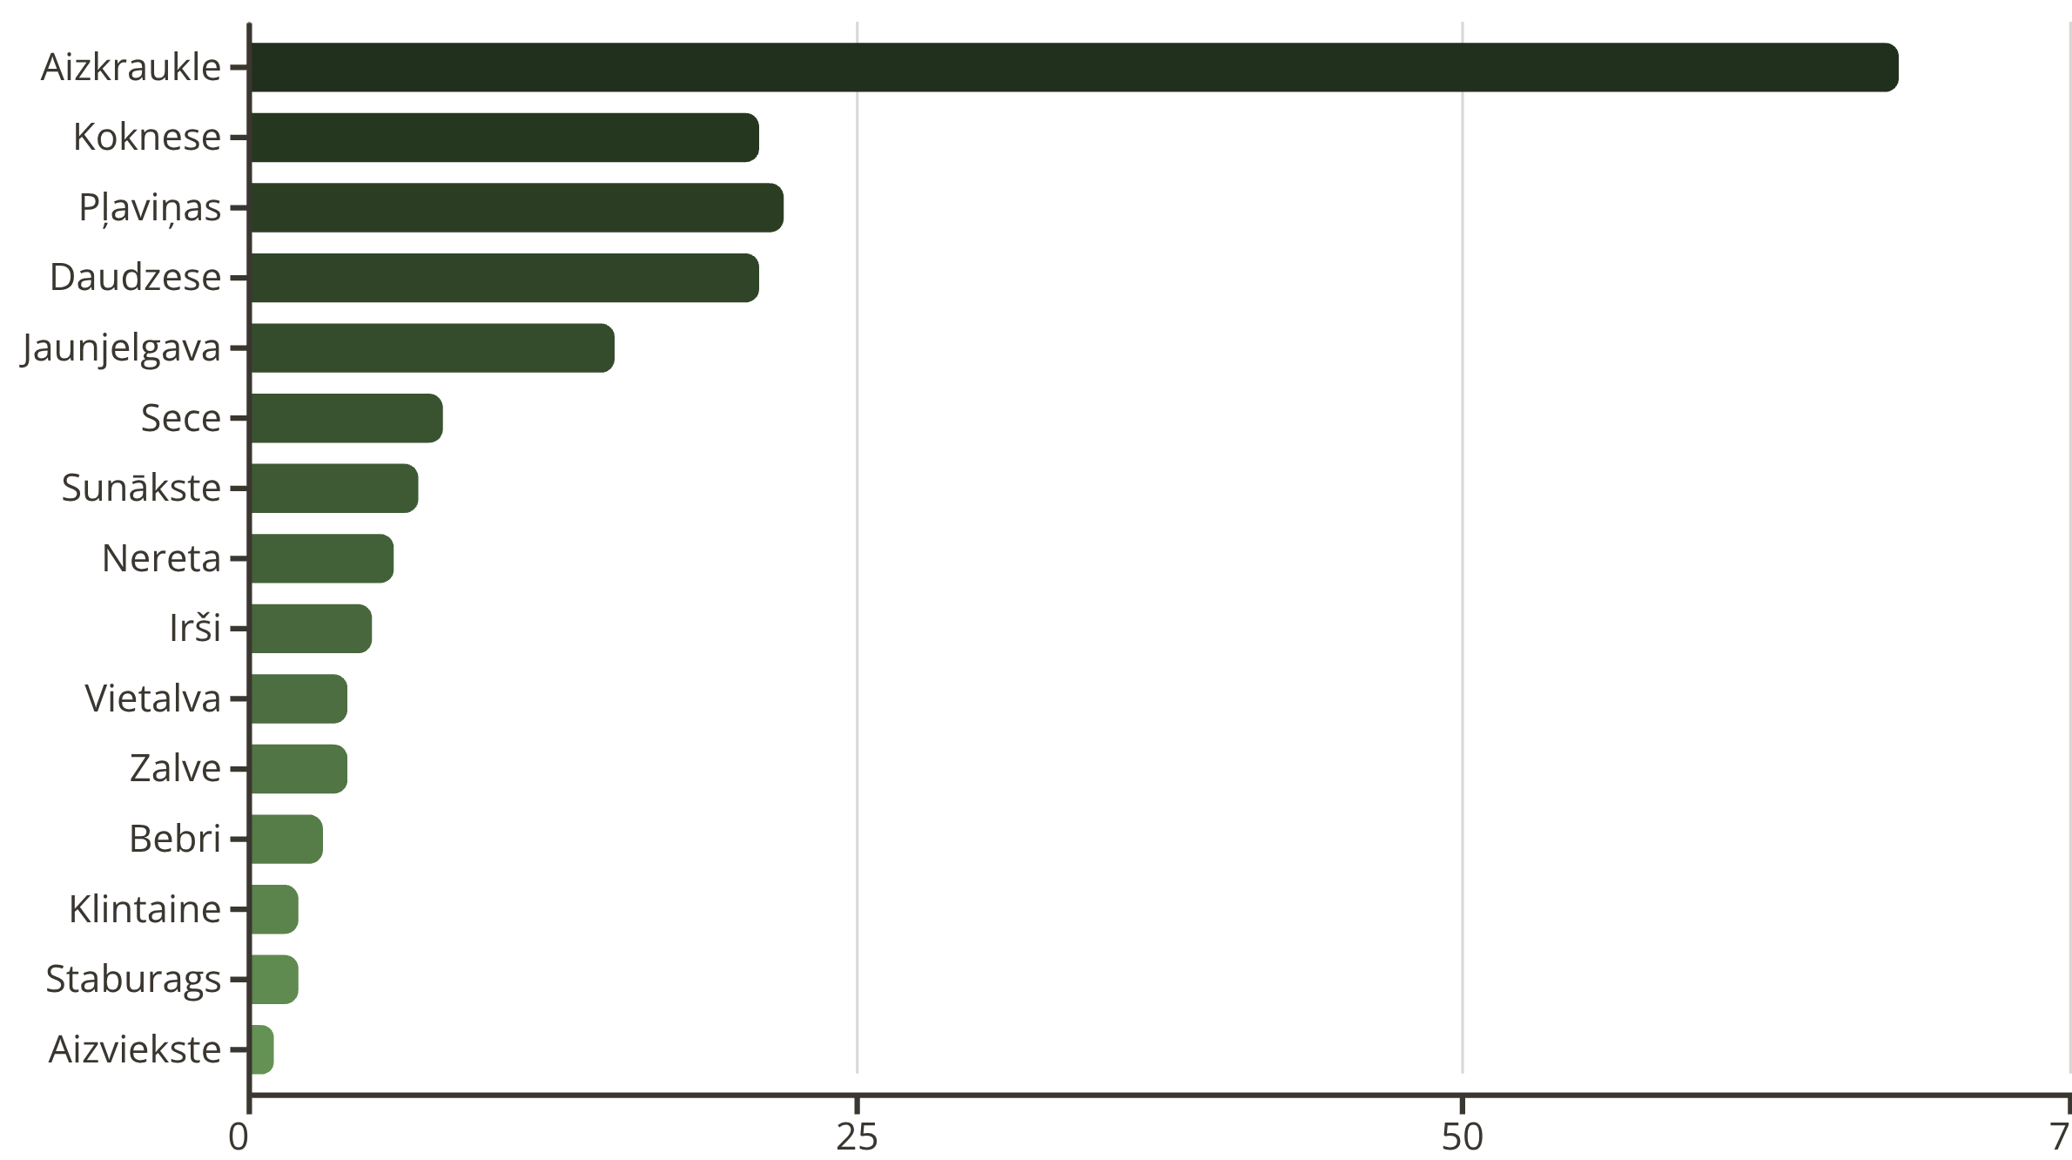
2025. gada pieteikumu statistika
Kopā saņemti 190 jauniešu pieteikumi par vasaras darbu Aizkraukles novadā

Slide 4
Skolēnu vasaras nodarbinātība gada griezumā
Detalizēts procesa apraksts no plānošanas līdz īstenošanai
Janvāris
1
Finansējuma precizēšana. Tiek noteikts darba vietu skaits katrā teritorijā un izdots pašvaldības rīkojums par atbildīgo personu noteikšanu apvienībās.
2
Februāris/Marts
Teritoriālā organizēšana. Apvienību rīkojumi par atbildīgajām personām. Informācijas apkopošana par darba vietām, to skaita precizēšana un darba vadītāju saskaņošana.
Marts
3
Konkursa izsludināšana. Tiek sagatavota infografika un izsludināts konkurss ar konkrētām darba vietām. Aktīva komunikācija ar sabiedrību pa tālruni un e-pastu.
4
Aprīlis
Pieteikšanās noslēgšana. Komunikācija par nokavētiem termiņiem, līguma slēgšana ar NVA. 2025. gadā reģistrētas ~131 vakances NVA portālā ar detalizētu informāciju.

Slide 5
Aprīlis/Maijs: Izvērtēšanas process
01
02
03
Komisijas izveide
Dokumentu sagatavošana
Informācijas apkopošana
Ar pašvaldības rīkojumu tiek izveidota vērtēšanas komisija, tās locekļi.
Izvērtēšanas dokumenti tiek sagatavoti un izsūtīti komisijai, ieplānotas sapulces. Pieprasīta informācija no Sociālā dienesta un Jaunatnes lietu speciālista.
Tiek apkopota informācija par brīvprātīgajiem novadā un ievadīta vērtēšanas tabulā.
04
05
Dalībnieku izvērtēšana
Sadalīšana pa teritorijām
Komisijas kopīga izvērtēšana, punktu skaitīšana un protokolu sagatavošana.
Pieteikumi tiek sadalīti pēc punktu skaita un teritoriālās piederības. Informācija nosūtīta koordinatoriem.

Slide 6
Maijs: Rezultātu paziņošana un komunikācija
Individuāla pieeja katram pretendentam
Konkursa īstenošanas pamatojums
2025. gadā tika sagatavoti un izsūtīti 190 personalizēti e-pasti jauniešiem un viņu likumiskajiem pārstāvjiem.
Jaunieša vārds, uzvārds un saņemtais punktu skaits
Paralēli notiek aktīva komunikācija – atbildes uz telefona zvaniem, konsultācijas par NVA reģistrāciju un problēmsituāciju risināšana.
Informācija par apstiprināto darba vietu un mēnesi
Lūgums apstiprināt dalību līdz konkrētam datumam
NVA reģistrācijas instrukcijas ar tiešu saiti
Kontaktinformācija jautājumu gadījumā

Slide 7




Maijs: Gatavošanās darba uzsākšanai
Sadarbība ar NVA
Iekšējās sapulces
Komunikācija un koordinācija ar Nodarbinātības valsts aģentūru par tehniskajiem un organizatoriskajiem jautājumiem.
Sapulču organizēšana pašvaldības darbiniekiem, kas iesaistīti skolēnu vasaras nodarbinātības īstenošanā.
Līgumu sagatavošana
Jauniešu konsultēšana
Līgumu veidlapu izsūtīšana darba vietām un to slēgšana ar darba devējiem.
Jauniešu informēšana par NVA sistēmu, konsultācijas par pieteikšanos un alternatīvu meklēšanu.

Slide 8




Jūnijs–Augusts: Aktīvā īstenošanas fāze
Mēneša sākums
Līgumu slēgšana ar jauniešiem un darba vadītājiem. Rīkojumu sagatavošana. Darba drošības instrukciju pildīšana. Informācijas nodošana NVA.
Procesa pārvaldība
Jauniešu sarakstu nodošana grāmatvedībai. Dokumentu apkopošana Lietvarī. Problēmsituāciju risināšana.
Mēneša beigas
Darba tabeļu apkopošana. Darba attiecību izbeigšanas dokumenti. Atskaišu iesniegšana NVA sistēmā. Rēķinu saskaņošana saskaņošana un apstiprināšana.

Slide 9
Konkursa nozīme un caurspīdīgums
Spēcīgs pamatojums
Dokumentācijas uzlabojumi
Stingra atbilstība noteikumiem
Konkurss nodrošina procesu caurspīdīgumu konfliktsituācijās un sūdzību gadījumos.
Nepieciešami detalizēti akti par telefona sarunām: kada notika saruna? ar ko? par ko? kāds bija lēmums?
Maksimāla ievērošana domes apstiprinātajiem noteikumiem rada neapgāžamus pierādījumus korektai rīcībai.

Slide 10
Pašreizējā situācija
Galvenās problēmas un strukturālie izaicinājumi
Nenoteiktas piemaksas koordinatoriem
Trūkst skaidra pienākumu sadalījuma
Vērtēšanas komisijas izveide
Pašvaldības rīkojums nosaka koordinatoru pienākumus apvienībās, bet neregulē atlīdzības jautājumu. Novada līmeņa koordinatoram ir īpaši liela darba slodze bez atbilstošas kompensācijas.
Nav izdots rīkojums par administrācijas darbinieku pienākumu sadalījumu. Rezultātā atsevišķi speciālisti kavē koordinatora lūgumus vai nesniedz savlaicīgu atbalstu savas kompetences ietvaros.
Komisija tiek veidota, balstoties uz "saviem" resursiem. Process prasa laiku un papildu koordināciju, lai nodrošinātu objektīvu pieteikumu izvērtēšanu.

Slide 11

Pozitīvie rezultāti un uzlabojumi
95%
Mazāk atteikumu
Neskatoties uz administratīvajiem izaicinājumiem, trīs mēnešu īstenošanas periods demonstrē skaidrus uzlabojumus sistēmas kvalitātē un dalībnieku iesaistē.
Jaunieši retāk atsakās vai pazūd pēdējā brīdī
↑
Labākas vēstules
Motivācijas vēstuļu kvalitāte pieaugusi

Slide 12

Vakanču pieejamība un finansējums
Izaicinājums
Iespējamie risinājumi
Aizkraukle jauniešiem ir pievilcīga ar dažādām darba iespējām, īpaši biroja un administratīvajā jomā, kas ļauj attīstīt digitālās un komunikācijas prasmes līdztekus tradicionālajiem darbiem brīvā dabā.
Dažādot vakanču piedāvājumu apvienībās un pagastu pārvaldēs
Pārskatīt finansējuma pārdali starp teritorijām
Radīt pievilcīgākas darba iespējas arī ārpus pilsētas centra
Attīstīt sadarbību ar vietējiem uzņēmējiem
Attīstīt sadarbību ar vietējiem zemniekiem un saimniecībām
Ieviest digitālos vai attālinātus darbus jauniešiem

Slide 13
Koordinatoru izaicinājumi un atbildība
1
2
Zināšanu apjoms
Palielināts slogs
Dziļas zināšanas par pašvaldības un NVA atbildībām, noteikumiem un procesiem
Jaunieši vairs nedodas pēc norīkojumiem uz NVA - ērtāk viņiem, bet vairāk darba pašvaldībai
3
4
Atvaļinājumu problēma
Darba vadītāju nodrošināšana
Grūtības iet atvaļinājumā vasaras periodā, it īpaši ar piemaksu
Izaicinājumi slimības gadījumos - nepieciešami iekšējie resursi aizstāšanai

Slide 14

Turpmākie soļi un ieteikumi
Koordinatoru atbalsta sistēma
1
Izstrādāt un apstiprināt rīkojumu par koordinatoru piemaksu noteikšanu, ņemot vērā darba slodzi un atbildības apjomu.
Skaidrs pienākumu sadalījums
2
Izdot pašvaldības rīkojumu par administrācijas darbinieku konkrētiem pienākumiem skolēnu vasaras nodarbinātības īstenošanā.
Procesa optimizācija
3
Automatizēt atsevišķus procesus (piemēram, vakanču reģistrāciju NVA), lai samazinātu manuālo darbu un kļūdu risku.
Komunikācijas uzlabošana
4
Izveidot centralizētu informācijas platformu, lai samazinātu atkārtotu jautājumu skaitu un uzlabotu komunikāciju.

